Slide 1
Тақырыбы: Сирек кездесетін және жойылып бара жатқан өсімдіктер мен жануарлардың түрлерін қорғау
11 сынып
(Қоғамдық – гуманитарлық бағыты)

Slide 2

Оқу мақсаты:
11.3.1.3 - экожүйенің алуан түрлілігі мен тұрақтылығы арасындағы өзара байланысты орнату

Slide 3

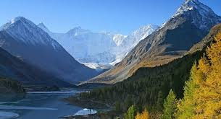
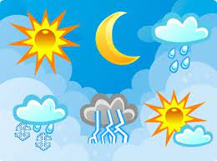
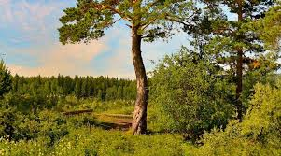
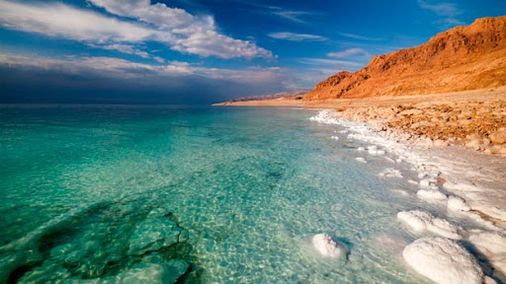
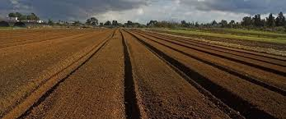
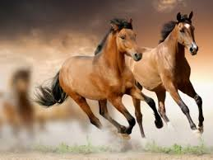
Табиғат кешендерінің, өсімдіктер мен жануарлар түрлерінің мекен ету ортасының бұзылуы,түрлер санының жойылуына әкеледі.
Рельфтік тау табиғаты
Климат
Су
Өсімдіктер әлемі
Топырақ
Жануарлар әлемі

Slide 4
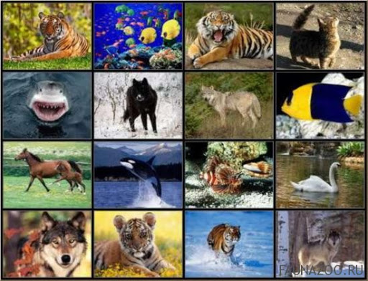
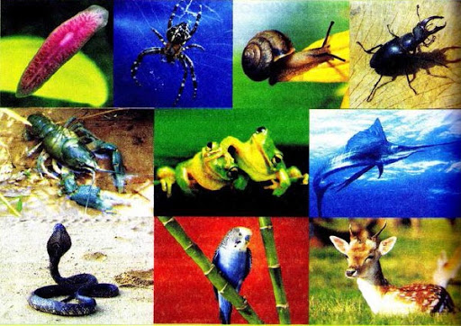
Жануар түрлерінің саны жаңа түрлердің кездесу жиілігі бойынша кемінде
10 млн немесе 30 млн болады.
Бұл жұмырқұрттар, өрмекшітәрізділер мен жәндіктер сияқты түрлердің бір бөлігі.
Тропиктік орманда мекен етушілерінің ішінде ғылымға белгісіз түрлер өте көп.
Сондықтан миллиондаған түрлердің жойылып кетуінің алдын алу қажет.

Slide 5
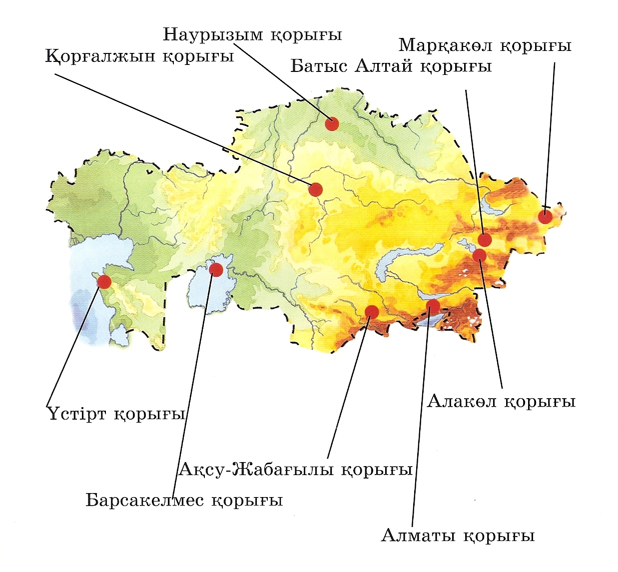
Түрлерге бай экожүйелерді сақтап қалған жөн, себебі оның құрамындағы барлық түрлер сақталады.
Аумағына шаруашылық жүргізуге тиым салып, тек қауіпсіздік қызметкерлері мен зерттеушілердің келуіне рұқсат етілетін аймақтар құру - бұл тіршіліктің алуантүрлілігін сақтау үшін ең басты жол.

Slide 6

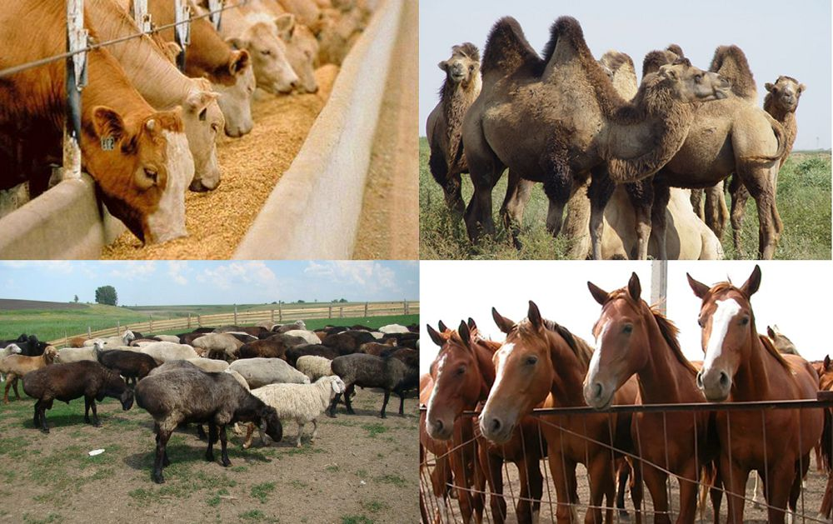
Шаруашылыққа шектеулі түрде пайдаланылатын аумақтар қорықша деп аталады.
Мұндай аумақтарды «жеңіл» қорғау формасында іс-әрекеттің бір түріне ғана рұқсат беріледі, мысалы, ауылшаруашылығына, ал басқа түрлеріне: аң аулау, балық аулау, ағаш дайындау әрекеттеріне тыйым салынады.

Slide 7
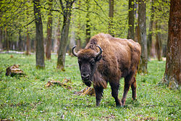
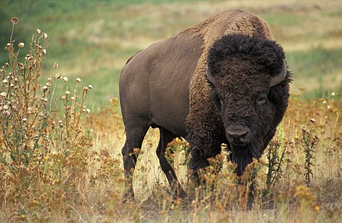
Сирек кездесетін түрлерді сақтаудың басқа жолдары:
Хайуанаттар бағы мен ботаникалық бақтардың санын көбейту.
Жойылып бара жатқан түрлерді еріксіз жағдайда (қолда) өсіріп, көбейген түрін табиғи ортаға жіберу.
Европалық зубр
Америкалық бизон

Slide 8

Құтқару бағдарламасының шарттары
Әрбір түр бойынша еріксіз жағдайда өсіру үлкен еңбек пен қаржы талап етеді.
Сондықтан көзге жақсы көрінетін және символикалық аңдар мен құстардың аз түрі қамтылады.
Олардың саны ең аз мөлшерден көбірек болуы керек.
Алынған популяция жүз және мың дарадан тұруы қажет.
Қорықтар мен тәлімбақтарға ауқымды аумақ бөлуді талап етеді.
Түрлер көптеген белгілері бойынша кезекке қойылады.
Түрлердің мекен ету ортасының бұзылуын қалпына келтіріп, түрлерді сақтап қалу қажет.

Slide 9
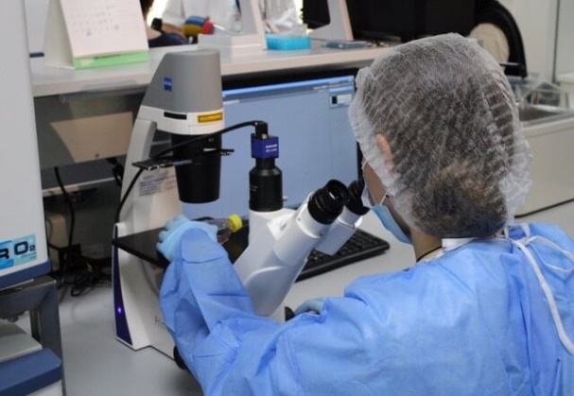
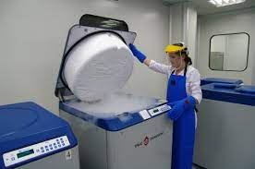
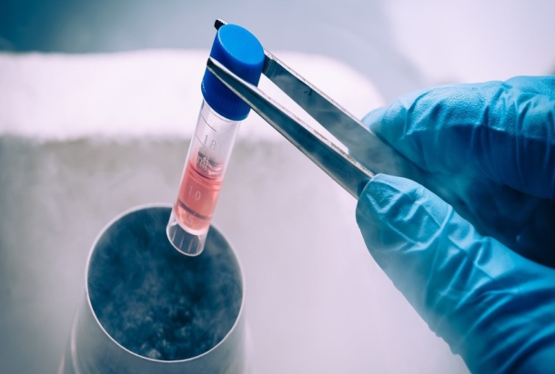
Жердегі тіршіліктің алуантүрлілігінің азайған түрлеріне қолданылатын соңғы
«қорғаныс желісі» - генетикалық криобанктер.
Криобиология – тірі жасушаларға, ұлпалар мен организмдерге төмен және өте төмен температуралардың әсерін зерттейтін биологияның жаңа саласы.
Мұздату кезінде жасушаның тіршілігі тоқтайды, себебі жасушалық құрылымдарда және жасушааралық сұйықтықтарда өсетін мұз кристалдардың бұзылуы болатындығы анықталды.
Табиғи және жасанды криопротекторлар- цитоплазмадағы мұз кристалдарының түзілуіне әсер етіп, жасушалық құрылымдарды бұзатын ірі кристалдардың түзілуін болдырмайды.

Slide 10

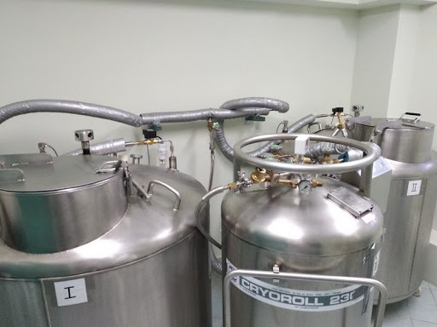
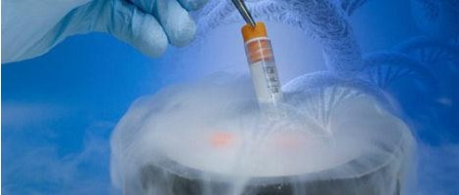
Крибиология тарихы
1949 жылы криоконсервацияда ең құнды
тұқымдық- бұқалардың тұқым сұйықтығын сақтады
Жасанды ұрықтандыру әдісімен сиырларға қолданды.
1980 жылдан бастап, өсімдіктер мен жануарлардың генетикалық материалын осы әдіспен сақтауды бастады.
Жануарлардың спермасын, ұрықтарын, мұздатылған дақылдар түріндегі соматикалық жасушаларды, өсімдіктер тұқымын сақтап, түрдің саны көбейтілді

Slide 11
Биоалуантүрліліктің түрлері
Таксономиялық - бір аймақта мекен ететін түрлердің эволюциялық тарихы мен экологиялық жағдайы жатады.
Экологиялық -алуантүрлілікті арттыруда қолайлы және қолайсыз аймақтарды ажыратуда мүмкіндік береді.
Генетикалық- түрдің бейімделуі мен эволюциялық мүмкіндігін анықтайтын аллелофондтың көлемі арқылы көрінеді.

Slide 12
Жерді пайдаланудың нормативтік-құқықтық актілері.
1997 жылы «Қоршаған ортаны қорғау туралы»
«Ерекше қорғалатын табиғи аймақтар туралы»
«Экологиялық сараптама туралы»
1998 жылы «Радиациялық қауіпсіздік туралы»
2002 жылы «Атмосфералық ауаны қорғау туралы» заңдар қабылданды
Президент жарлықтары: «Жер қойнауы және жер қойнауын пайдалану туралы» (1996 ж), «Мұнай туралы» (1995 ж), Орман,Су және Жер кодекстері (2003 ж).

Slide 13
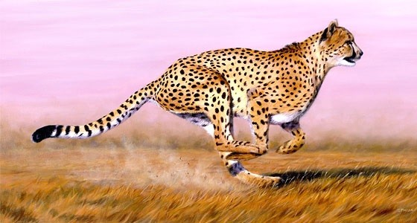
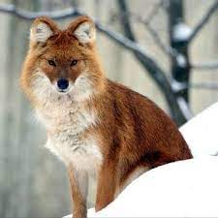
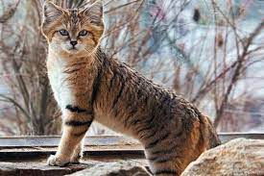
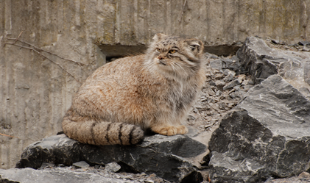
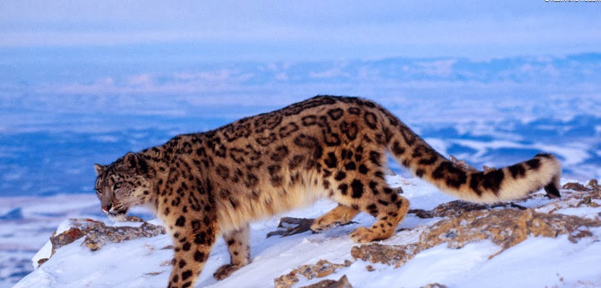
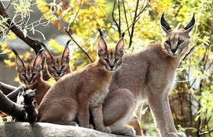
Қазақстандағы сирек кездесетін жануарлар
Гепард
Қызыл қасқыр
Шағыл мысық
Сабаншы
Ілбіс
Қарақал

Slide 14

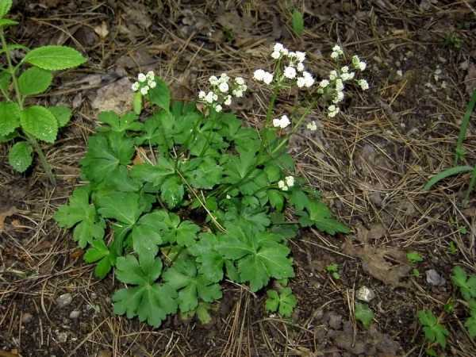
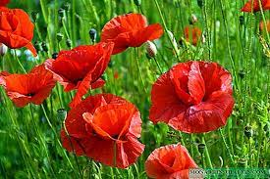
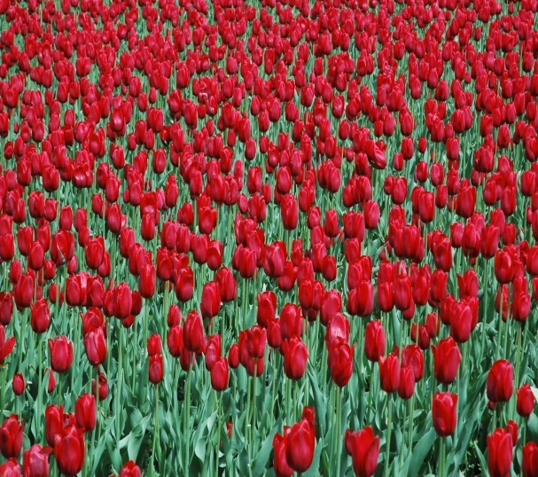
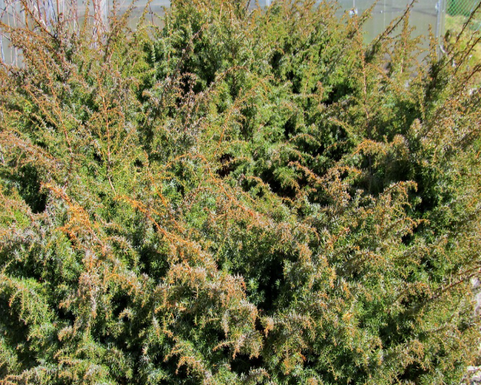
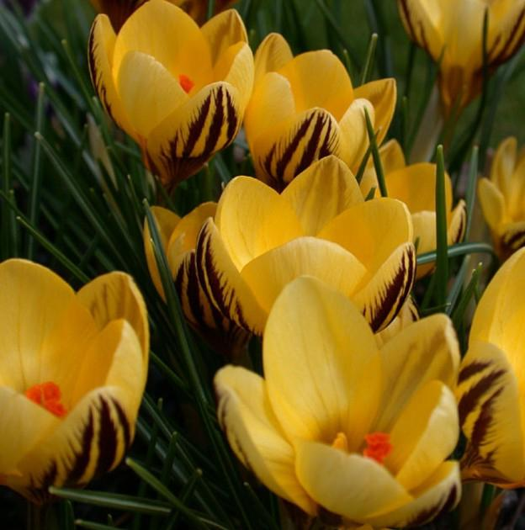
Қазақстандағы сирек кезесетін өсімдіктер
Бесмүйізді қаттыбас
Жіңішке көкнәр
Қызғалдақ
Шығыс аршасы
Жауқазын

Slide 15

Тапсырма
Берілген тапсырмадан дұрыс жауапты табыңыз.
1.Жануарлар түрлерінің жалпы саны жаңа түрлердің кездесу жиілігі бойынша қанша болу керек?
А) 2 млн – 8 млн; Б)10млн – 30млн; В)1 млн – 5млн; Д)10млн -20млн; Е) 30млн – 40млн.
2.Ғылымға белгісіз көп түрлердің мекен ету ортасы қалай аталады?
А) Субтропиктік аймақ Б) Қоңыржай аймақ В) Тропиктік орман Д) Субполярлық аймақ Е) Полярлық аймақ
3.Түрлердің апаттық жойылуын тоқтату үшін құрлықтың қанша пайызын шаруашылыққа бермеу керек?
А) 50 - 70 пайызын Б) 10 – 20 пайызын В) 20 - 25 пайызын Д) 30 -40 пайызын Е) 5 – 10 пайызын
4.Зубрлар түрін сақтап қалу үшін қандай жақын түрмен будандастырылды?
А) Америкалық бизонмен Б) Африкалық бизонмен В) Аустралиялық бизонмен В) Бразилия бизонымен Д) Қытай бизонымен.
5. «Стерх» бағдарламасы бойынша зоологтер жыл сайын қандай құстың жұмырқасын жинайды?
А) Түйе құс Б) Ақтырна В) Бірқазан Д) Шағала Е) Қаз.

Slide 16
Жауабы.
1.Жануарлар түрлерінің жалпы саны жаңа түрлердің кездесу жиілігі бойынша қанша болу керек?
А) 2 млн – 8 млн; Б)10млн – 30млн; В)1 млн – 5млн; Д)10млн -20млн; Е) 30млн – 40млн.
2.Ғылымға белгісіз көп түрлердің мекен ету ортасы қалай аталады?
А) Субтропиктік аймақ Б) Қоңыржай аймақ В) Тропиктік орман Д) Субполярлық аймақ Е) Полярлық аймақ
3.Түрлердің апаттық жойылуын тоқтату үшін құрлықтың қанша пайызын шаруашылыққа бермеу керек?
А) 50 - 70 пайызын Б) 10 – 20 пайызын В) 20 - 25 пайызын Д) 30 - 40 пайызын Е) 5 – 10 пайызын
4.Зубрлардың түрін сақтап қалу үшін қандай жақын түрмен будандастырылды?
А) Америкалық бизонмен Б) Африкалық бизонмен В) Аустралиялық бизонмен
В) Бразилия бизонымен Д) Қытай бизонымен.
5. «Стерх» бағдарламасы бойынша зоологтер жыл сайын қандай құстың жұмырқасын жинайды?
А) Түйе құс Б) Ақтырна В) Бірқазан Д) Шағала Е) Қаз.
1 | 2 | 3 | 4 | 5
Е | В | Д | А | Б

Slide 17
Тапсырма
Берілген тапсырмадағы термин сөздердің сәйкес анықтамасын табыңыз.
№ | Термин сөздер | Анықтамасы
1 | Криобиология | А | Бір аймақта мекен ететін түрлердің эволюциялық тарихы мен экологиялық жағдайы жатады.
2 | Таксономиялық алуантүрлілік | Б | Генетикалық материалдарды сақтайтын құрал.
3 | Тибиғи және жасанды криопротекторлар | В | Организмдерге төмен температуралардың әсерін анықтайды.
4 | Түрлерді еріксіз өсіру | Д | Жасушалардың құрылымын бұзатын ірі кристалды болдырмайтын заттар.
5 | Криобанк | Е | Түрді көбейтіп ,қайтадан табиғи ортаға жіберу әдісі.

Slide 18
Жауабы
№ | Термин сөздер | Түсініктері
1 | Криобиология | А | Бір аймақта мекен ететін түрлердің эволюциялық тарихы мен экологиялық жағдайы жатады.
2 | Таксономиялық алуантүрлілік | Б | Генетикалық материалдарды сақтайтын құрал
3 | Тибиғи және жасанды криопротекторлар | В | Организмдерге төмен температуралардың әсерін анықтайды.
4 | Түрлерді еріксіз өсіру | Д | Жасушалардың құрылымын бұзатын ірі кристалды болдырмайтын заттар.
5 | Криобанк | Е | Түрді көбейтіп,қайтадан табиғи ортаға жіберу әдісі
1 | 2 | 3 | 4 | 5
Б | А | Д | Е | Б

Slide 19
Қорытынды
Экожүйенің алуантүрлілігі мен тұрақтылығы арасындағы өзара байланысты орнатуды үйрендіңіздер.

